Slide 1

正比例关系图象
R·六年级下册

Slide 2
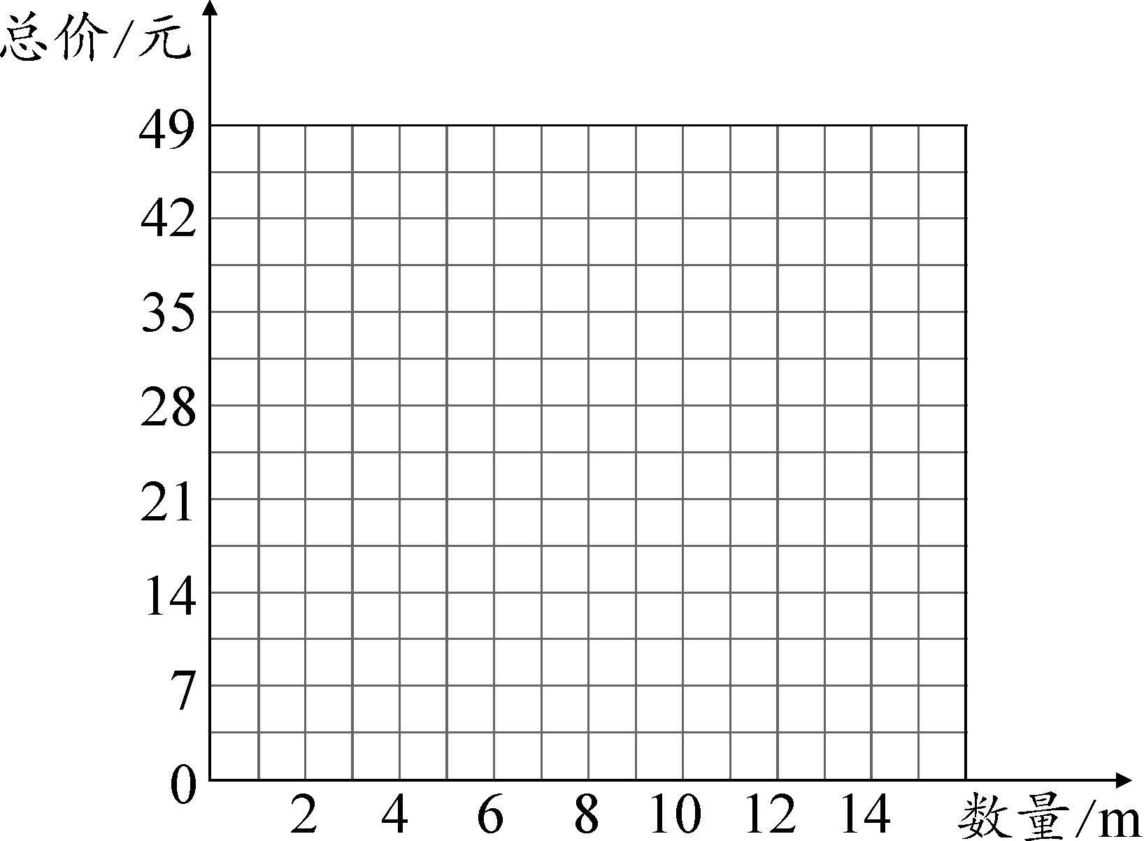

探索新知
数量/m | 1 | 2 | 3 | 4 | 5 | 6 | 7 | 8 | …
总价/元 | 3.5 | 7 | 10.5 | 14 | 17.5 | 21 | 24.5 | 28 | …
你能用图象表示出表中的数量与总价吗？

Slide 3

数量/m | 1 | 2 | 3 | 4 | 5 | 6 | 7 | 8 | …
总价/元 | 3.5 | 7 | 10.5 | 14 | 17.5 | 21 | 24.5 | 28 | …
根据图象回答下面问题：
（1）从图中你发现了什么？
所有的点都在同一条射线上。

Slide 4
数量/m | 1 | 2 | 3 | 4 | 5 | 6 | 7 | 8 | …
总价/元 | 3.5 | 7 | 10.5 | 14 | 17.5 | 21 | 24.5 | 28 | …
（2）把数对(10, 35)和(12, 42)所在的点描出来，并和上面的图象连起来再延长，你还能发现什么？
这两个点也在这条射线上。

Slide 5

数量/m | 1 | 2 | 3 | 4 | 5 | 6 | 7 | 8 | …
总价/元 | 3.5 | 7 | 10.5 | 14 | 17.5 | 21 | 24.5 | 28 | …
正比例关系图象是一条从(0,0)出发的无限延伸的射线。

Slide 6
（3）不计算，根据图象判断，如果买9m彩带，总价是多少？49元能买多少米彩带？
买9m彩带总价是31.5元；49元能买14m彩带。
31.5

Slide 7
（4）小明买的彩带的米数是小丽的2倍，他花的钱是小丽的几倍？
彩带的单价一定
彩带的总价和数量成正比例关系，若小明买的彩带的数量是小丽的2倍，则他花的钱应该是小丽2倍。
31.5

Slide 8
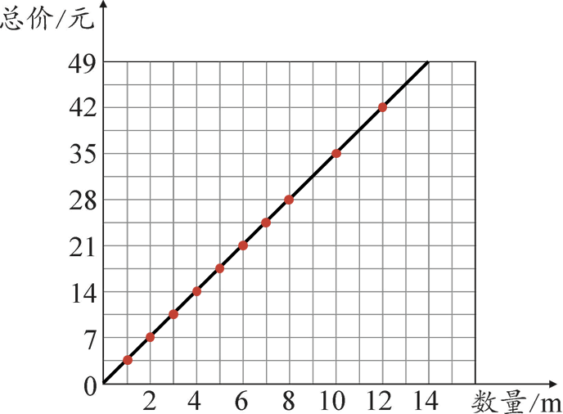
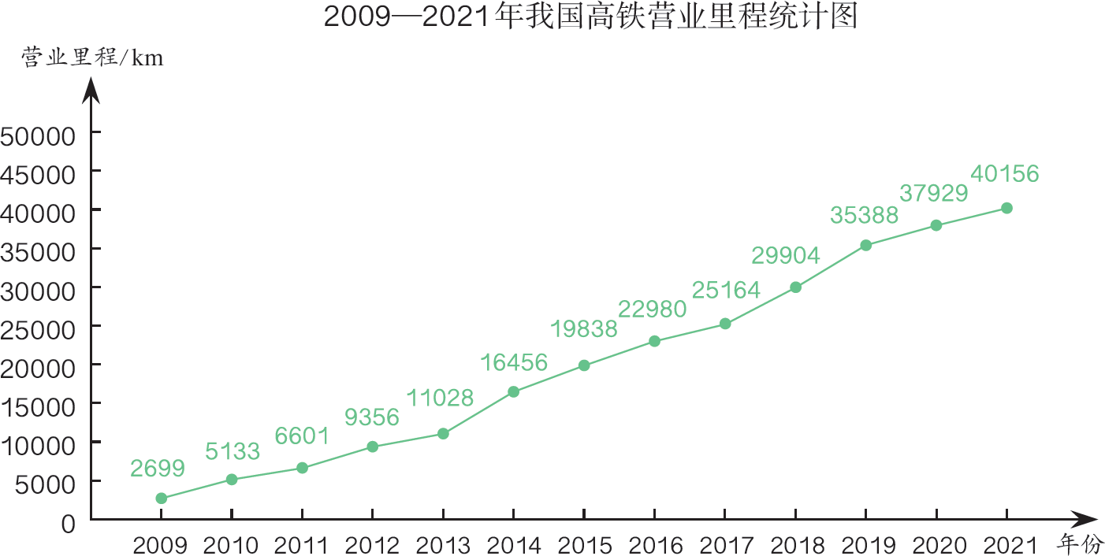
正比例图象描述的是量与量之间的变化关系，两个量都是连续的，即射线上的点有无数个。
折线统计图描述的是一些离散的数据。
正比例关系图象是折线统计图吗？

Slide 9


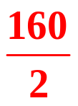
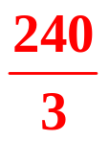
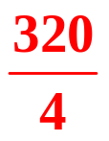
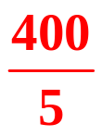
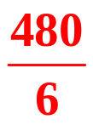
一辆汽车行驶的时间和路程如下表。
【教材P44 做一做】
时间/时 | 1 | 2 | 3 | 4 | 5 | 6
路程/km | 80 | 160 | 240 | 320 | 400 | 480
（1）写出几组路程与相对应的时间的比，并比较比值的大小。
=
=
=
=
=
=80

Slide 10
一辆汽车行驶的时间和路程如下表。
【教材P44 做一做】
时间/时 | 1 | 2 | 3 | 4 | 5 | 6
路程/km | 80 | 160 | 240 | 320 | 400 | 480
（2）说一说这个比值表示什么。
这个比值表示汽车行驶的速度。
（3）汽车行驶的路程与时间成正比例关系吗？为什么？
成正比例；因为路程和时间对应的比值一定，都等于80。

Slide 11
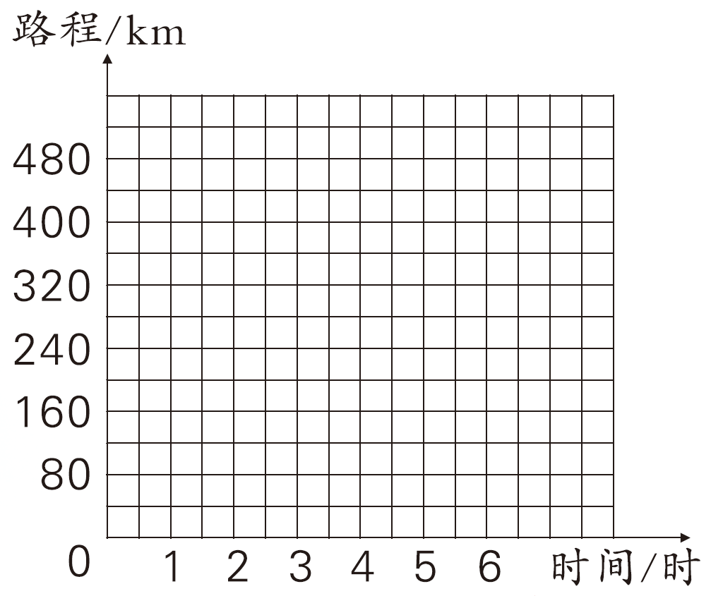
时间/时 | 1 | 2 | 3 | 4 | 5 | 6
路程/km | 80 | 160 | 240 | 320 | 400 | 480
（4）在图中描出表示路程和相对应时间的点，然后把它们按顺序连起来。估计一下行驶120km大约要用多长时间。
行驶120km大约需要1.5小时。
120
1.5

Slide 12
随堂练习
1.下面是某种汽车行驶路程和耗油量的对应数值表。
【教材P47 练习九 第3题】
行驶路程/km | 15 | 30 | 45 | 75
耗油量/L | 2 | 4 | 6 | 10
（1）该汽车的耗油量与行驶路程成正比例关系吗？为什么？
15
15∶2=30∶4=45∶6=75∶10=
2
成正比例关系

Slide 13
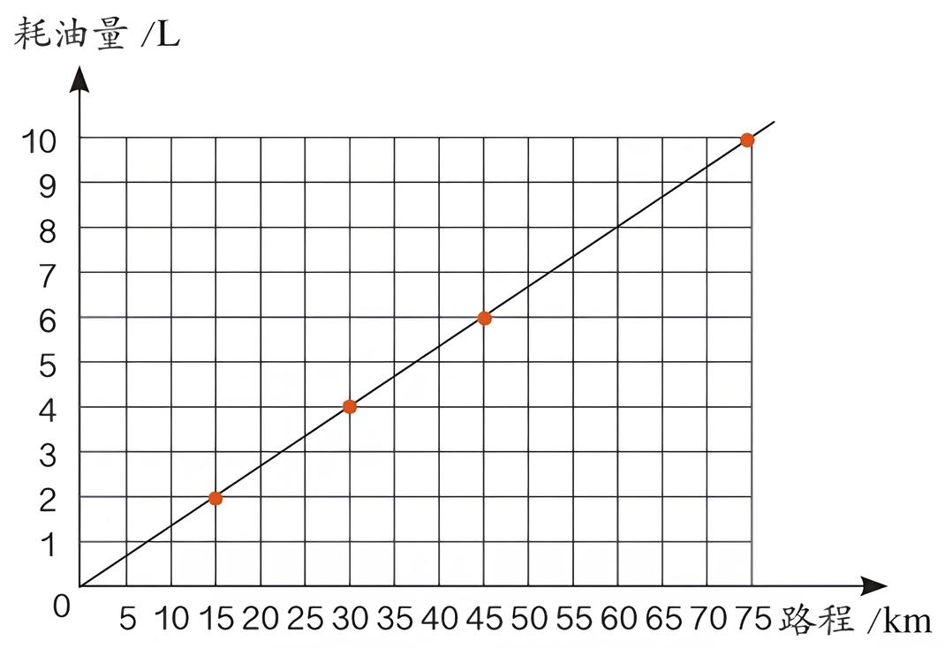
（2）右图是表示该汽车行驶路程与相应耗油量关系的图象，说一说它有什么特点。
图象是一条从(0, 0)出发的射线。该汽车行驶路程和耗油量是两个变化的量，行驶路程增加，耗油量随着增加；行驶路程减少，耗油量也随着减少。

Slide 14
（3）利用图象估计一下，该汽车行驶55km的耗油量是多少？
汽车行驶55km的耗油量大约是7.3L。

Slide 15
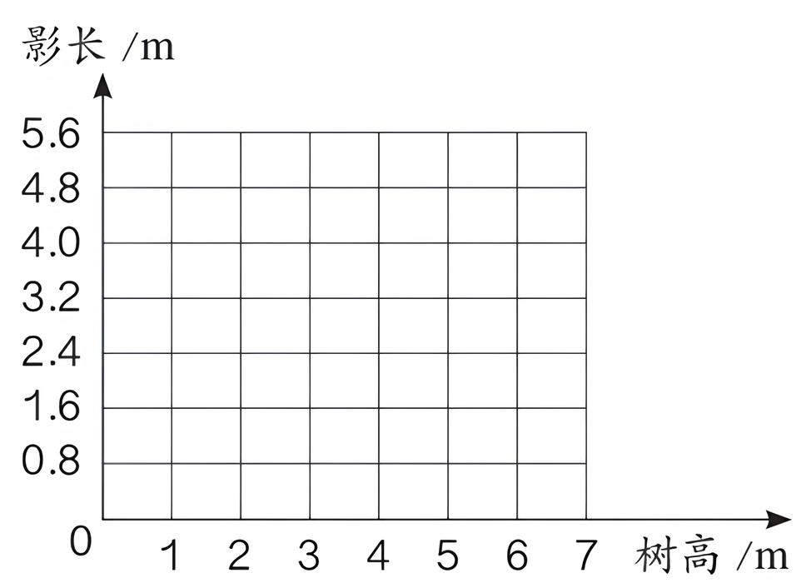
2.同一时间、同一地点测得3棵树的树高及其影长如下表。
【教材P48 练习九 第5题】
树高/m | 2 | 3 | 6
影长/m | 1.6 | 2.4 | 4.8
（1）在右图中描出表示树高与对应影长的点，然后把它们连起来并向两边延长，观察图象的特点。
图象是一条从(0, 0)出发的射线。

Slide 16
2.同一时间、同一地点测得3棵树的树高及其影长如下表。
【教材P48 练习九 第5题】
树高/m | 2 | 3 | 6
影长/m | 1.6 | 2.4 | 4.8
（2）影长与树高成正比例关系吗？你是依据什么作出判断的？
成正比例关系。因为影长与树高的比值一定。

Slide 17
3.用n表示自然数，把下表填写完整。
【教材P48 练习九 第6题】
n | 0 | 1 | 2 | 3 | 4 | 5 | 6 | …
2n | 0 | 2 | 4 |  |  |  |  | …
6
8
10
12
（1）上表中的2n表示什么？
2n表示自然数中的偶数。

Slide 18
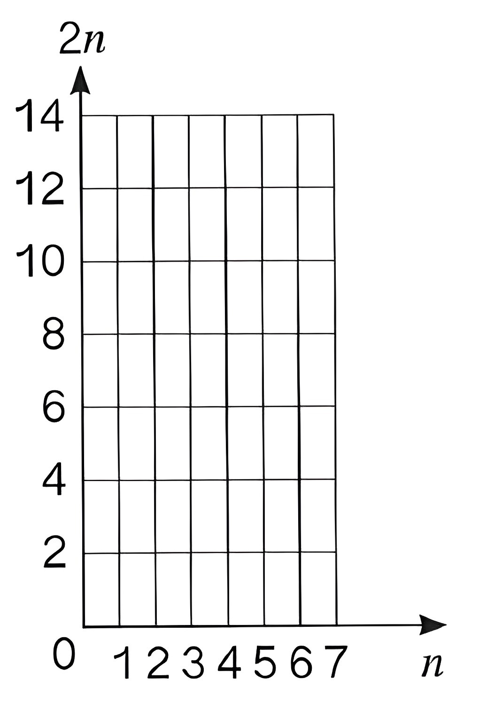
（2）在图中描点、连线，你能发现什么？
图象是一条从（0,0）出发的射线，2n和n成正比例关系。

Slide 19

课堂小结
同学们，今天的数学课你们有哪些收获呢？
正比例关系图象是一条从(0, 0)出发的无限延伸的射线。

Slide 20
巩固练习
1.一辆轿车在公路上行驶的时间和路程的情况如下表。
时间/时 | 0 | 1 | 2 | 3 | 4 | 5 | 6
路程/km | 0 | 90 | 180 | 270 | 360 | 450 | 540
选自“状元成才路”系列丛书

Slide 21
时间/时 | 0 | 1 | 2 | 3 | 4 | 5 | 6
路程/km | 0 | 90 | 180 | 270 | 360 | 450 | 540
（1）比较几组路程与相对应时间比值的大小，说说这个比值的意义是什么。
90∶1=90÷1=90 180∶2=180÷2=90
270∶3=270÷3 =90…… 90=90=90=……，比值相等。
选自“状元成才路”系列丛书

Slide 22
（2）轿车行驶的路程与时间成正比例关系吗？为什么？
成正比例关系。因为轿车行驶的路程与时间的比值一定。
选自“状元成才路”系列丛书

Slide 23
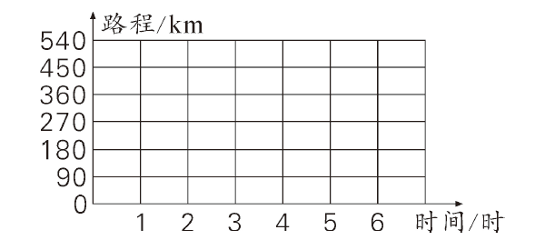
（3）在图中描出轿车行驶的路程与相对应时间的点，然后把这些点按顺序连接起来。
选自“状元成才路”系列丛书

Slide 24
（4）根据图象判断， 这辆轿车2.5小时行驶
( )km；行驶 585 km需要( ) 小时。
225
6.5
选自“状元成才路”系列丛书

Slide 25
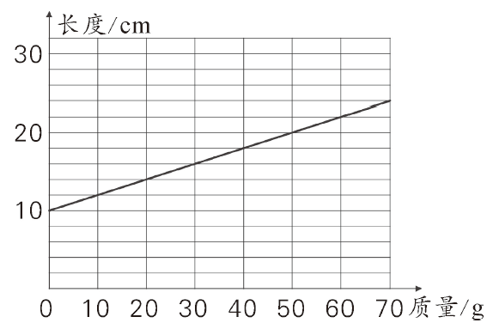
2.用弹簧秤称各种物品时，物品的质量与弹簧的长度变化情况如下图。
10
(1)弹簧本身的长度是( ) cm。
(2)物品的质量每增加10g，弹簧长度就会增加( )cm。从图上看，物品的质量和弹簧伸长长度成( )比例关系。
2
正
选自“状元成才路”系列丛书

Slide 26
(3)用这个弹簧秤称80g的物品时，弹簧的长度是( ) cm。
26
选自“状元成才路”系列丛书

